Slide 1
Из истории становления Свердловской области

Slide 2
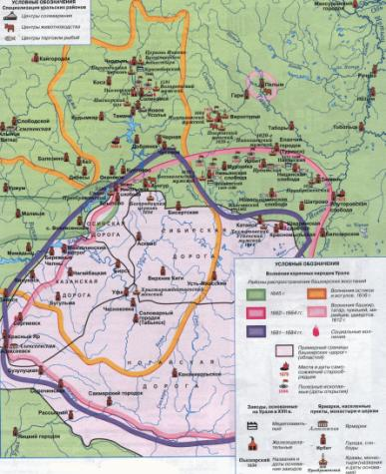
XVII век. В составе Сибирского приказа учрежден Верхотурский уезд, занимавший обширную часть территории Среднего Урала.
Уральский край в составе Русского государства в XVII в.

Slide 3
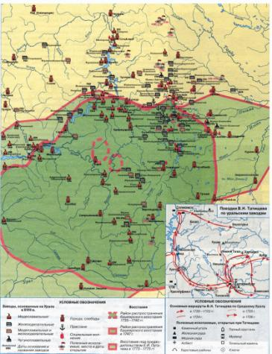
В начале XVIII в. территория Урала была разделена на уезды: Верхотурский, Вятский, Кайгородский, Кунгурский, Пелымский, Соликамский,Чердынский, Туринский и Уфимский.
Промышленная модернизация Урала в XVII в.

Slide 4
1708 год. По административной реформе Петра I образована Сибирская губерния, в ее состав вошел и Верхотурский уезд.
В результате реформы 1719-1724 гг. губернии стали делится на провинции и дистрикты.
Сибирская губерния была поделена на пять провинций, три из которых базировались на уральских землях.
Верхотурский уезд включен в Тобольскую провинцию, преобразованную в 1745 году в губернию.

Slide 5
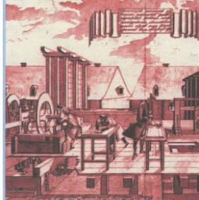
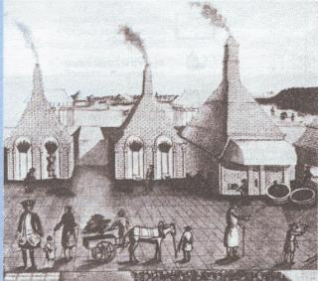
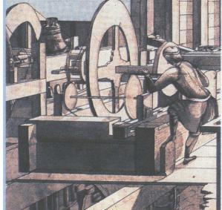
1723 год. "Основан город Екатеринбург.
Екатеринбургская
гранильная фабрика.
Фрагмент гравюры XVIII в.
Медеплавильные печи
Полевской завод
Екатеринбургская
гранильная фабрика.
Фрагмент гравюры XVIII в.

Slide 6
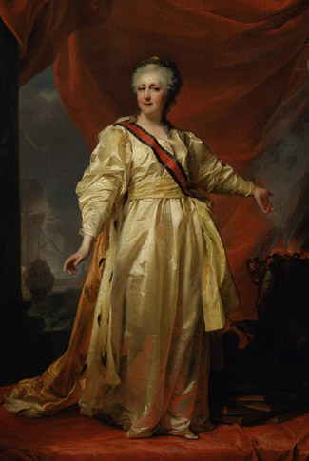
1781 год .Указом Екатерины II от 27 января на территории Урала было образовано Пермское наместничество в составе Пермской и Екатеринбургской областей.
Екатеринбург получил официальный статус города.
Левицкий Портрет Екатерины II

Slide 7
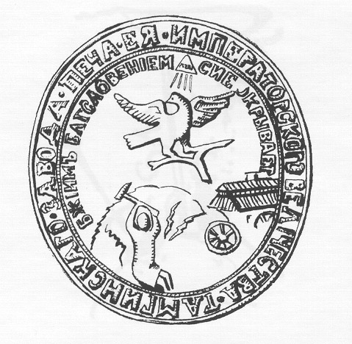
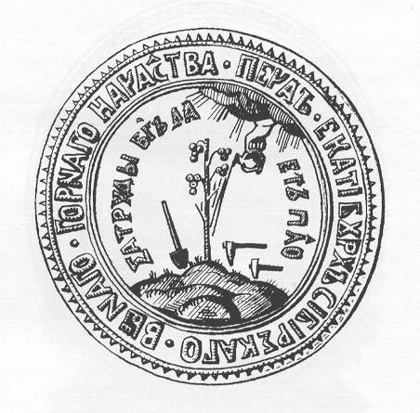
К символам, связанным с современной Свердловской областью, могут быть отнесены печати Сибирского обер-бергамта, составленные В. де Генниным в 1724 г., и печать Тамгинского завода, характерным элементом которой, получившим «прописку» во многих территориальных символах области, является рудоискательная лоза.
Печать Тамгинского завода. 1752 г.
Печать Сибирского обер-бергамта.
1724-1727 гг.

Slide 8
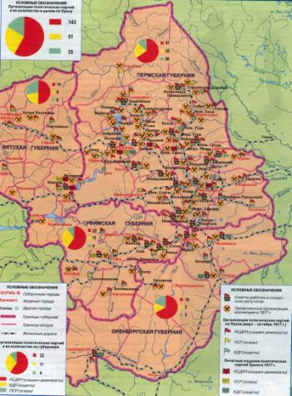
1918 год, январь. В Екатеринбурге образован Уральский областной Совет рабочих, крестьянских и солдатских депутатов, полномочия которого распространялись на Вятскую, Оренбургскую, Пермскую и Уфимскую губернии.
Революционные события 1917 г. на Урале

Slide 9
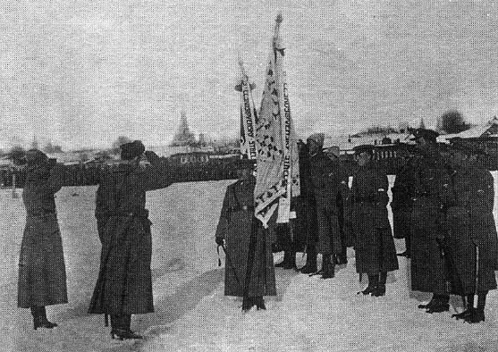
1918 год, июль. Екатеринбург заняли части восставшего Чехословацкого корпуса, а в августе образовано временное областное правительство Урала, передавшее в ноябре того же года свои полномочия временному Всероссийскому правительству.
Вручение знамени Чехословацкой
дивизии в Екатеринбурге. Ноябрь 1918 г.

Slide 10
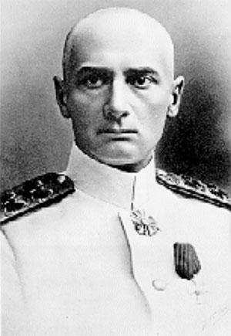
1918 год, декабрь. Верховный правитель России адмирал Колчак «на время чрезвычайных обстоятельств» утвердил должность главного начальника Уральского края с правами генерал – губернатора.
А.В. Колчак

Slide 11
В период работы Временного Сибирского правительства, ставшего органом управления Сибири 25 мая 1918 г., использовался флаг из двух равных горизонтальных полос — белой и зеленой. Флаг был составлен сибирскими «областниками» еще в XIX в. и рассматривался как символ сибирских снегов и лесов. Официальные документы об его утверждении не известны, но бело-зеленые кокарды и шевроны служили знаками различия Сибирской (позднее — Урало-Сибирской) армии, сохранявшимися до конца Гражданской войны. Именно такое полотнище было поднято над Екатеринбургом после его взятия отрядами сибирской армии и Чехословацкого корпуса в июле 1918 г.

Slide 12
После образования в августе 1918 г. Временного областного правительства Урала его постановлением № 6 от 23 октября 1918 г. «О флаге области Урала» был утвержден флаг из двух равных горизонтальных полос зеленого и красного цветов.

Slide 13
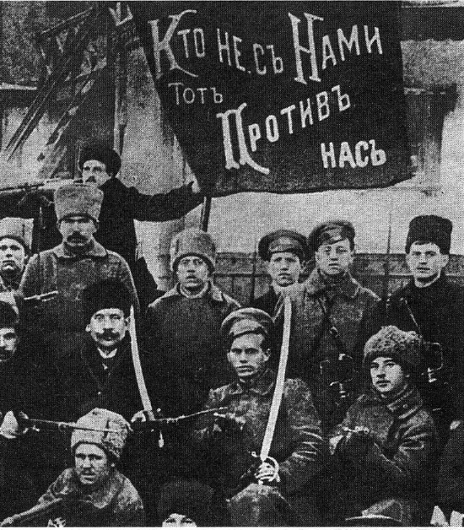
1919 год. Екатеринбург заняли части Красной Армии. Образована Екатеринбургская губерния, в состав которой вошли Верхотурский, Екатеринбургский, Ирбитский, Камышловский, Красноуфимский и Шадринский уезды.
Отряд красногвардейцев на станции Екатеринбурга. Ноябрь 1919 г.

Slide 14
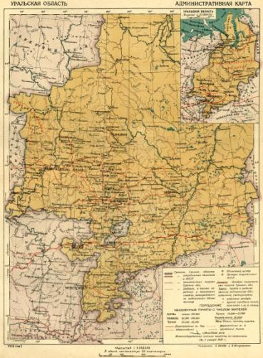
1923 год. Постановлением ВЦИК от 3 ноября 1923 года Екатеринбургская, Пермская, Челябинская и Тюменская губернии были объединены в обширную Уральскую область с центром в Екатеринбурге, переименованном в 1924 году в Свердловск.
Площадь области составляла 1 757,3 тыс. км² Население в 1924 году – 6,21 млн. человек.
Уральская область. 1933 год.

Slide 15
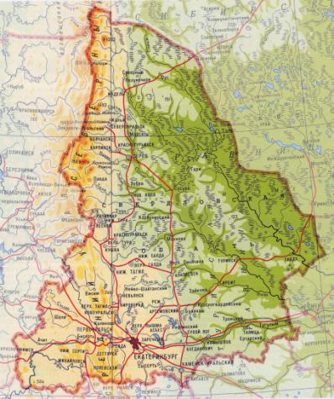
В 1934 году Уральская область была разделена на Свердловскую, Челябинскую, Обь-Иртышскую и Оренбургскую области.
В 1938 году из Свердловской области была выделена Пермская область.
Свердловская область

Slide 16
В государственном архиве Свердловской области хранится уникальный документ — текст постановления Президиума Всероссийского центрального исполнительного комитета от 17 января 1934 года, утвердившего день рождения нашей области:
«Учитывая ходатайства советских, хозяйственных и общественных организаций Уральской области, Президиум ВЦИК постановляет:
1. Разделить Уральскую область на три области — Свердловскую с центром в городе Свердловске, Челябинскую с центром в городе Челябинске и Обско-Иртышскую с центром в городе Тюмени…»

